Slide 1

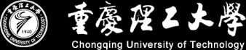
数据结构
Data structure
主讲教师：何波
Computer Science and Engineering

Slide 2
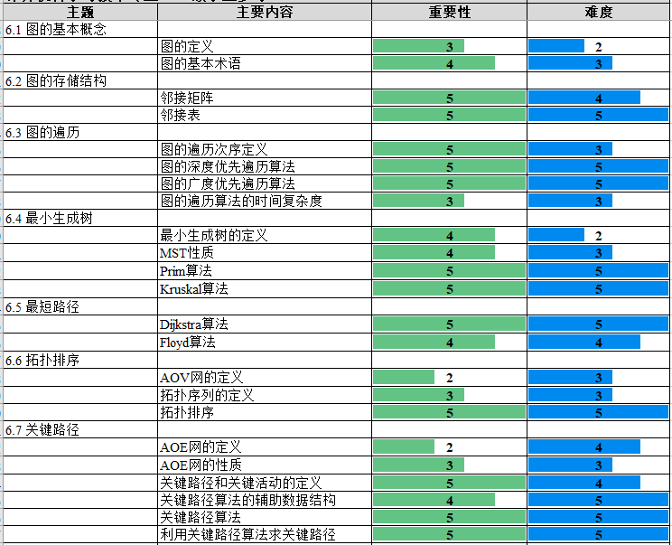

Brief Introduction
教学内容
学习建议
图的概念
图的存储结构
图的遍历方法
求生成树
找最短路径
关键路径
拓扑排序
本章教学时长约6H
蓝色标题：本课程课内实验、课堂演示的内容，要求学生必须熟练掌握
橙色标题：学生课外自主学习，查阅资料，不在课堂讲授，但需根据情况进行课外答疑
本章教学中穿插课堂小测试
教学目标
准确掌握和应用图的相关概念、术语，能够在问题的分析、描述中准确使用相关概念和术语，能够根据概念和术语的内涵，进行问题分析或判断
能够将问题中具有图结构的数据关系，抽象为图结构，实现存储，访问，以及图的基本运算
能够实现图的常用算法

Slide 3
CONTENTS
01
图的概念

Slide 4
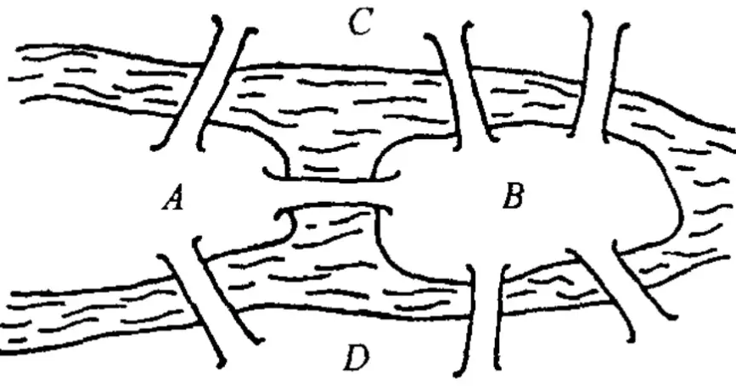
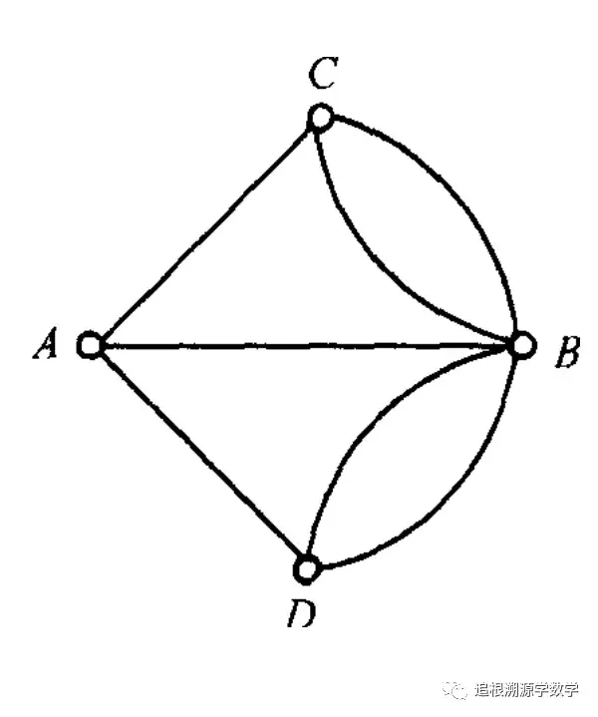
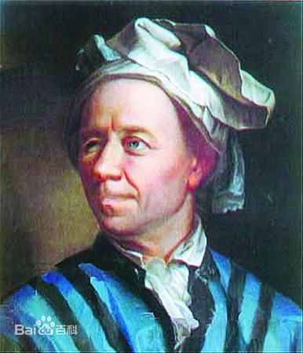
图的应用场景
哥尼斯堡七桥问题
1736年，29岁的数学家欧拉来到普鲁士的古城哥尼斯堡（哲学家康德的故乡，今俄罗斯加里宁格勒）。普瑞格尔河正好从市中心流过，河中心有两座小岛，岛和两岸之间建筑有七座古桥。
当地居民有一项消遣，就是试图每座桥恰好走一遍并回到原出发点，欧拉证明了这种走法是不可能的
欧拉圆满回答了七桥问题，提出有关一笔画的三条结论：欧拉定理。
欧拉对七桥问题的论证思想，开创了图论(Graph)
图论是计算机科学的数据结构和算法中最重要的框架

Slide 5
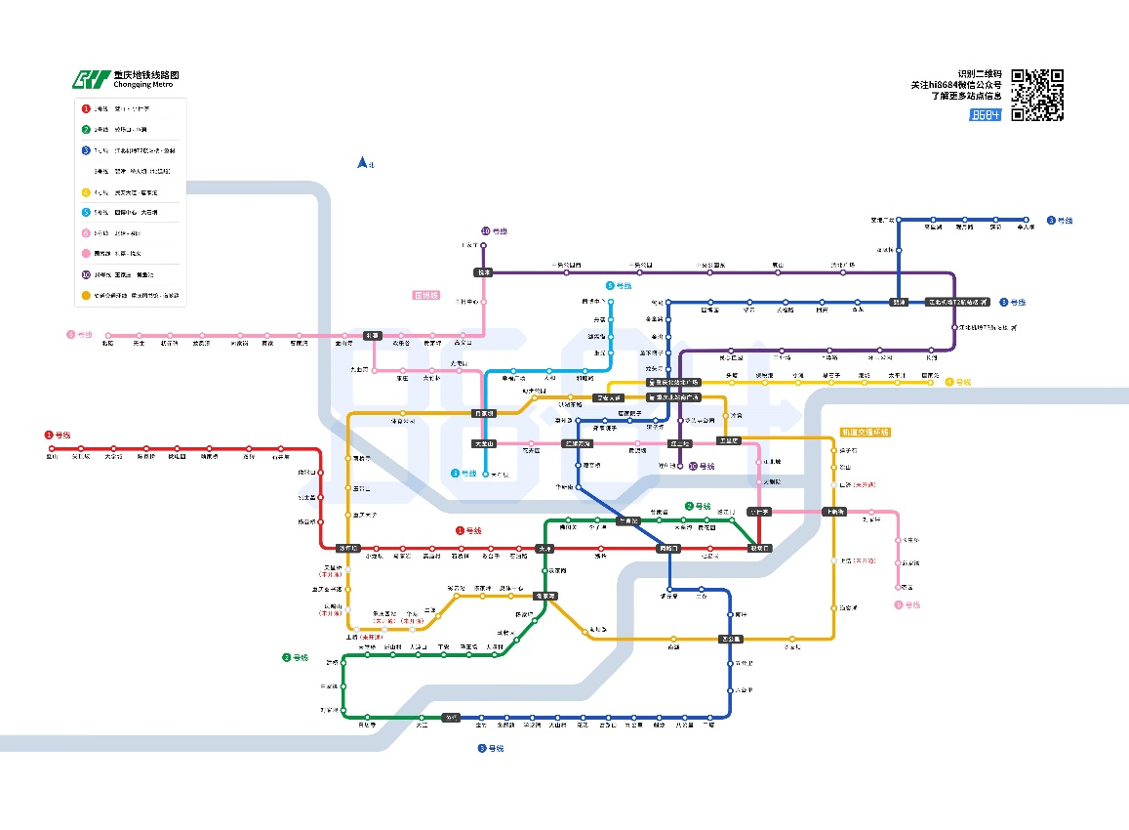
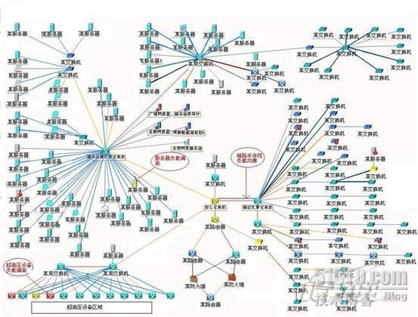
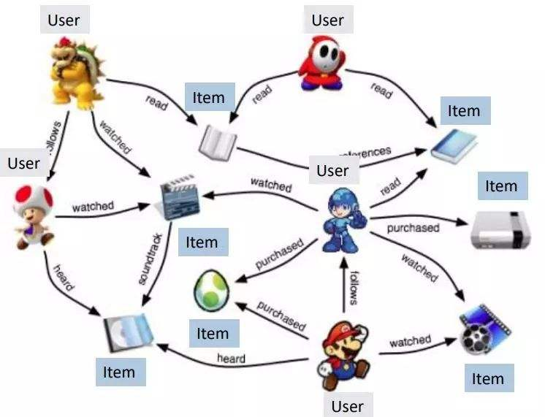
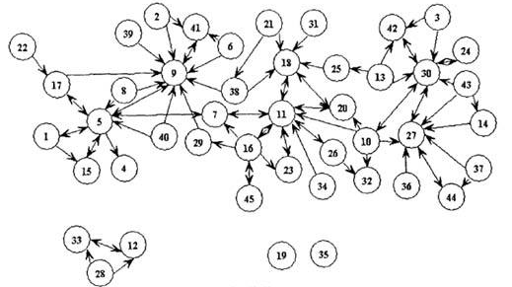
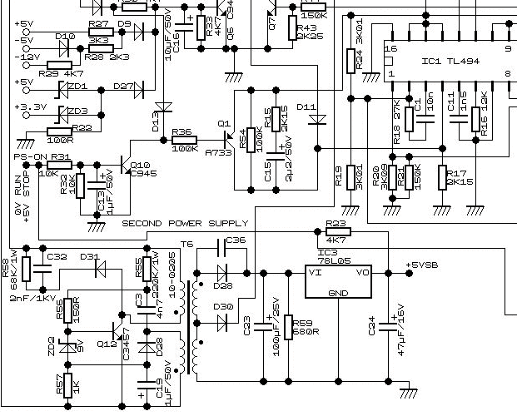
图的应用场景
图可以用于描述和建模复杂系统，在真实世界中无处不在
航空线路图：顶点：机场；边：机场间的飞行线路；权重：机场间的距离
电子电路，电信设施： 基站建设规划
社交网络：微信、微博
微信：用户为顶点，好友间建立边，好友关系就是图，用户的好友数对应图中顶点的度
微博：社交关系复杂，A可关注B，B可不关注A，为有向图。A关注了多少人，为A的出度，A有多少粉丝，为A的入度
推荐系统：基于图模型的新零售推荐
利用图规划物流线路

Slide 6
图的定义及特点
图(graph)
G=(V，E)
V是非空有限集合，其元素称为顶点（vertex）
E是边（edge）的集合
顶点偶对称为边
有向图（digraph, directed graph）
有序的顶点偶对也称为弧（arc）：<x，y>
G1=(V1，E1) ,其中：
V1={v1，v2，v3，v4}
E1={<v1，v2>，<v1，v4>，<v3，v1>，<v4，v3>}
无向图
无序的顶点偶对(x，y)
G2=(V2，E2) ,其中：
V2={v1，v2，v3，v4，v5}
E2={(v1，v2)，(v1，v4)，(v2，v3)，(v2，v5)，(v3，v4)，(v3，v5)}

Slide 7
图的术语
完全图(completed graph)
无向图，边的取值范围：0~n(n-1)/2
有n(n-1)/2条边的无向图称为完全图
有向图，弧的取值范围：0~n(n-1)
有n(n-1)条弧的有向图称为有向完全图
邻接点(adjacent)
无向图G=(V , E)，若边(v , v’)∈E
顶点v和v’互为邻接点，即v和v‘相邻接
边(v, v‘)与顶点v , v’相关联
有向图G=(V , E)，如果边<v , v’>∈E
顶点v邻接到v’，或v’邻接于v
弧<v, v’>与顶点v , v’相关联
度：与顶点v相关联的边数
有向图
入度，出度
顶点v的度为：TD(v)=ID(v)+OD(v)
有n个顶点，e条边或弧的图，满足以下关系
子图
假设有两个图
G=(V，E)，G'=(V'，E')
如果V '包含于V ， E '包含于E ，则称G '是G的子图

Slide 8
图的术语
5
1
5
7
2
4
5
1
3
6
3
6
3
2
4
6
图与子图
顶点5的度：3 顶点2的度：4
2
4
5
2
2
1
3
6
1
3
1
3
顶点2入度：1 出度：3
顶点4入度：1 出度：0
有向完全图
无向完全图

Slide 9
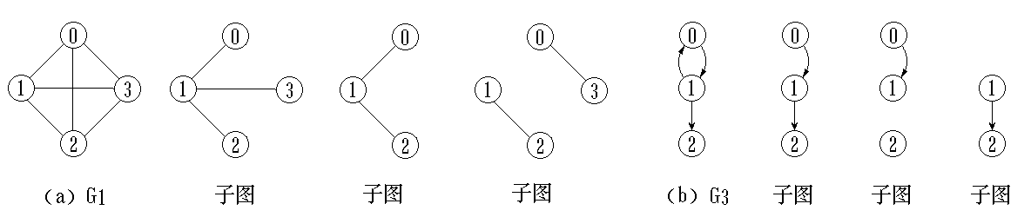
图的术语
路径
在无向图中, 若存在一个顶点序列
v_{i} , v_{p1} , v_{p2} , …, v_{pm}，v_{j}
使得(v_{i} , v_{p1})、(v_{p1} , v_{p2}), ...、(v_{pm}, v_{j}) ∈ E
则称顶点v_{i}到v_{j}存在一条路径
如果G是有向图，则路径是有向的
顶点序列应满足
<v_{i} , v_{p1}>、<v_{p1} , v_{p2}>, ...、<v_{pm}, v_{j}> ∈E
路径长度
路径上的边或弧的数目

Slide 10
图的术语
简单路径：顶点不重复出现的路径
回路：第一个顶点和最后一个顶点相同的路径
简单回路：除第一顶点和最后一个顶点外，其余顶点不重复出现的回路
权(weight)：在图的每条边上加数字作权
网(network)：带权的图称为网
路径：1，2，3，5，6，3
路径长度：5
简单路径：1，2，3，5
回路：1，2，3，5，6，3，1
简单回路：3，5，6，3
2
4
5
1
3
6
路径：1，2，5，7，6，5，2，3
路径长度：7
简单路径：1，2，5，7，6
回路：1，2，5，7，6，5，2，1
简单回路：1，2，3，1
1
5
7
3
2
4
6

Slide 11
图的术语
连通：如果从顶点v到顶点v '有路径，则称v和v '是连通的
连通图：无向图中，从每一个顶点到每个其它顶点都存在路径，则称该无向图是连通的（connected）
连通分量
无向图的极大连通子图
连通图只有一个连通分量，即其自身
非连通的无向图有多个连通分量
强连通图
有向图中，如每一对顶点v_{i}, v_{j}∈V (v_{i} ≠ v j)，从v_{i}到v_{j}和从v_{j}到v_{i}都存在路径，则称G是强连通（strong connected）图
强连通分量
有向图的极大强连通子图称作强连通分量
强连通图的强连通分量是其自身
非强连通的有向图可能有多个强连通分量
生成树
一个连通图的极小连通子图
含有图中全部n个顶点，但只有能令图连通的n-1条边
1
5
7
3
2
4
6
1
5
7
3
2
4
6
2
1
3
2
4
5
1
3
6
如果一个有向图是非强连通的，但是它的基础图（underlying graph），即其弧上去掉方向所形成的图是连通的，则该有向图称为弱连通（weakly connected）的

Slide 12
图的术语

Slide 13
图的基本概念
下列叙述正确的是___________。
A．连通分量是无向图的极小连通子图
B．生成树是连通图的一个极大连通子图
C．若一个含有n个顶点的有向图是强连通图，则该图中至少有n条弧
D．若一个含有n个顶点的无向图是连通图，则该图中至少有n条边

Slide 14
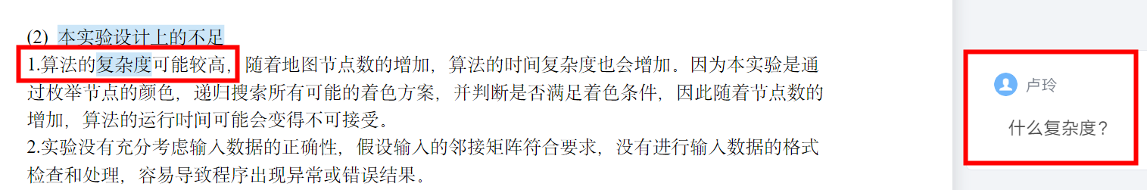
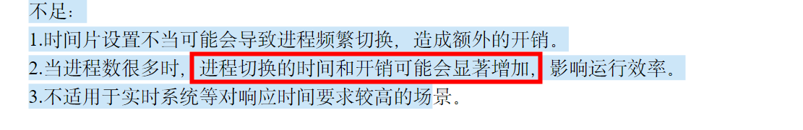
图的基本概念
讨论一下：学术术语的严谨性
学术活动中的用语规范问题说大不大，说小也不小。说它不大，是因为与学术研究中的理论创新、方法突破、重大发现相比，用语的准确、规范与否只是一个表述上的技术性问题，它不会对学术发展和创新产生重大的决定性影响。
说它不小，是因为面对一事物，用什么词语来表述或指称，会影响思想的表达、理解、交流和传播。准确、规范的表述可以减少误解和歧义，促进思想有效传播和扩散。
借用经济学的概念来讲，学术用语的准确和规范能降低学术活动中的“交易成本”，提高学术活动的效率。
因此，咬文嚼字，正本清源，于学界中人虽属末技，却是正业，甚至还算得一项基本功。
用词准确、表述严谨是逻辑性强的体现，它源于缜密的思考和透彻的理解，
含混的提法则往往是认识粗浅、思路不清的映射。
—中国社科院经济研究所

Slide 15
CONTENTS
图的邻接矩阵存储
图的邻接表存储
图十字链表存储
图的边集数组存储
02
图的存储

Slide 16
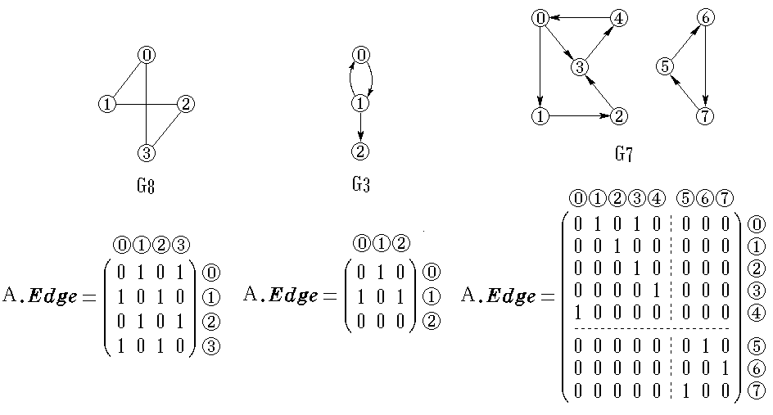
图的邻接矩阵存储
邻接矩阵（adjacent matrix）
是表示顶点间邻接关系的矩阵
无向图的邻接矩阵是对称的，可压缩存储
有n个顶点的无向图需存储空间：n(n +1)/2
有向图的邻接矩阵不一定对称
有n个顶点的有向图需存储空间：n²
无向图顶点v_{i}的度：TD(v_{i})=邻接矩阵第i行元素之和
有向图中
顶点v_{i}的出度：邻接矩阵第i行元素之和
顶点v_{i}的入度：邻接矩阵第i列元素之和
①
②
③
④
⑤
①
①
②
③
④
①
②
1
2
1
2
②
③
3
③
④
3
4
4
5
⑤
④

Slide 17
图的邻接矩阵存储
网络的邻接矩阵可定义为：
讨论一下：
邻接矩阵适合存储什么样的图？
①
②
③
④
⑤
1
5
①
2
3
②
7
8
5
4
③
1
6
④
3
4
2
⑤

Slide 18
图的邻接矩阵存储
图的类型定义：
#define NMAX 100 //图的顶点数
typedef int datatype;
typedef struct
{
datatype vexes[NMAX+1]； //顶点集
int edges[NMAX+1][ NMAX+1]; //邻接矩阵
int n, e； //顶点数和边数
}graph；
graph *ga;
创建无向图ga的邻接矩阵
算法思路
step1：创建ga的存储空间
step2：输入边数ga→e
step3：输入顶点数ga→n
step4：初始化顶点集ga→vexes
foreach k in (1~ ga →n)
输入顶点的数据data
ga→vexes[k]=data
step5：初始化邻接矩阵ga→edges为全0
step6：创建边集
foreach k in (1~ ga →e)
输入边的顶点偶对：(i,j)
ga→edges[i][j]=1
ga→edges[j][i]=1
step7：return ga
时间复杂度：O(n+e)
空间复杂度：G(1)
1
5
2
3
7
8
4
5
1
6
3
4
2

Slide 19
图的邻接表存储
无向图的邻接表
顶点表
每个顶点的指针域指向边表的第一个结点
数据域存储顶点信息
顶点表结点，相当于边表头结点
边表
把同一顶点发出的边链接在一起，每个结点代表一条边
边表结点保存着与某顶点关联的另一顶点，和指向下一表结点的指针
顶点表结点
a
b
data | head
边表结点
c
vertex | next
d
e
讨论一下：
无向图邻接表存储的主要问题是什么？
data head vertex next
1
2
3 ^
2
1
4 ^
3
1
4 ^
4
2
3 ^

Slide 20
图的邻接表存储
有向图的邻接表
有向图的逆邻接表
对每个顶点,建立以vi为头的弧的单链表
有向图中
顶点vi的出度：第i个边表的结点数
顶点vi的入度：所有边表中，邻接点是i的结点个数
X邻接表
V1
V2
V3 | ^
2 ^
1
3 ^
邻接表
V1
V2
V3
2 ^
1 ^
2 ^

Slide 21
图的邻接表存储
创建无向图ga的邻接表
算法思路
step1：创建ga的存储空间
step2：输入顶点数ga →n和边数ga →e
step3：初始化顶点表ga→vexes
foreach k in (1~ ga→ n)
输入数据data
ga→vexes[k].data=data
ga→vexes[k].head=NULL
step4：创建边表集
foreach k in (1~ ga→e)
输入边的顶点对(i,j)
将顶点j添加到顶点i的边表中
生成边表结点p
结点数据域赋值：p→vertex= j
在边表中加入结点p
p→next = ga→vertex[i].head
ga→vertex[i]. head = p
将顶点i添加到顶点j的边表中
step5：return ga
算法时间复杂度是O(n+e)
邻接表结构定义
#define NMAX 100 //顶点的最大数
typedef struct node //边表结点
{
int vertex；
struct node *next；
} edgenode；
typedef struct //顶点表结点
{
vextype data；
edgenode * head；//边表头指针
}vexnode ；
typedef struct //图的定义
{ vexnode vexes[NMAX +1]; //顶点表
int n, e； //顶点数,边数
} graph；
graph *ga;

Slide 22


创建图的邻接表的分析
边表结点的顺序是任意的，视输入次序而定
设图中有n个顶点，e条边
对无向图，需n个表头结点，2e个边表结点
对有向图，若不考虑逆邻接表，需n个表头结点，e个边表结点
带权图的边表结点中可保存边的权值
0
1
5
4
2
7
3
6

Slide 23
有向图的十字链表存储
十字链表(orthogonal list)
将有向图的邻接表和逆邻接表结合起来
弧头相同的弧在同一链表上，弧尾相同的弧也在同一链表上
顶点表结点由三个域组成
data：存储与顶点相关的信息
firstin：指向以顶点为弧头的第一个弧结点
firstout：指向以顶点为弧尾的第一个弧结点
边表（弧）结点由四个域组成
尾域(tailvex)：指示弧尾顶点
头域(headvex)：指示弧头顶点
链域(hlink)：指向弧头相同的下一条弧
链域(tlink)：指向弧尾相同的下一条弧
data | firstin | firstout
tailvex | headvex | hlink | tlink

Slide 24
有向图的十字链表存储
//边表结点
typedef struct arctype
{ int tailvex,headvex;
struct arctype *hlink,*tlink;
}arclink；
//顶点表结点
typedef struct vnode
{ vertex data;
arclink *firstin, *firstout;
}ortholistNode;
ortholistNode graph[NMAX];
data | firstin | firstout
tailvex | headvex | hlink | tlink

Slide 25
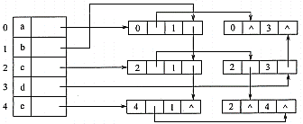
无向图的邻接多重表存储
邻接多重表：类似有向图的十字链表
在邻接多重表中
无向图的每条边用一个结点表示
所有依附于同一顶点的边串联在同一个链表中，由于每条边依附于两个顶点，因此每个边结点同时链接在两个链表中
无向图邻接多重表和邻接表的差别：
同一条边在邻接表中用两个结点表示，在邻接多重表中只有一个结点
a
b
c
d
e

Slide 26
图的边集数组存储
用数组存储图中所有边
存储边的起点、终点和权
对无向图，可选边的任一端为起点
边在数组中的次序可任意，也可视具体要求而定
边集数组只存储边的信息，还需顶点表存储顶点信息
typedef struct //定义边集数组的元素类型
{ int fromvex; //边的起点
int endvex; //边的终点
int weight; //边的权值
} EDGE;
EDGE edgeset[MaxEdgeNum];
在边集数组中查找一条边或一个顶点的度，需扫描整个数组，时间复杂度为O(e)
边集数组适合对边依次进行处理的运算，不适合对顶点的运算和对任一条边的运算
边集数组表示的空间复杂度为O(e)，适合存储稀疏图(sparse graph)
一般地，有很少边或弧（边的条数e远小于n²）的图称为稀疏图
边数e接近n² ，称为稠密图（dense graph）

Slide 27
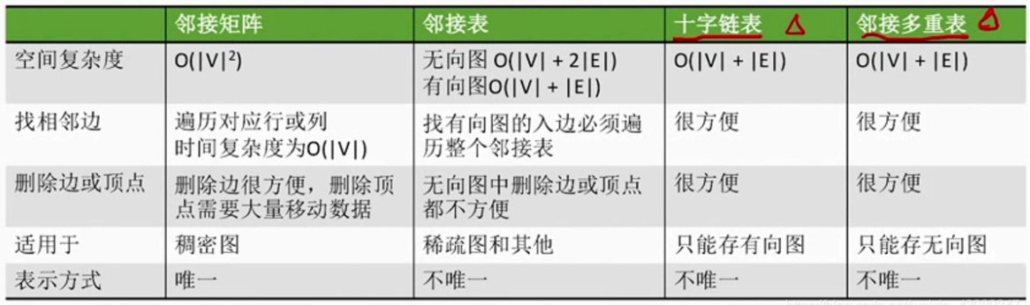
小结
讨论一下：
对图的邻接矩阵，如何计算顶点的入度，出度（分有向图、无向图考虑）？
如何存储带权网络？
邻接表存储无向图时，边是有冗余的， 你是否能举例说明？
解决冗余的方法？
十字链表只用于存储有向图？
邻接多重表只用于存储无向图？
图的存储：工程师思维
有办法：
有限制：信息的形式千变万化，但计算机只能存储01，以有限的资源办成事
有取舍：目标多元但资源有限，故好用、及时、便宜不可兼得
有分解：把大象放进冰箱总共分几步?
有转化：将未知问题转化为已知问题
有章法
孙子兵法之十二诡道：办法总比困难多
图
准确掌握图的相关概念，能在问题分析、描述中准确使用相关概念和术语，
能够根据概念和术语的内涵，进行问题分析或判断
能够将问题中具有图结构的数据关系，抽象为图结构，实现存储，访问
课外任务
课外任务
阅读相关资料：请在线编辑，写写读后感
完成实验指导书相关章节练习题
按期参加ODAY活动， PTA刷题

Slide 28
CONTENTS
03
图的遍历

Slide 29
图的遍历
图的遍历
从图中某顶点出发，沿一些边访问图中顶点，使每个顶点都被访问到，且仅被访问一次
无重复，无遗漏
图的遍历的关键点
图中可能存在回路
顶点可能与其它顶点相通，访问完某顶点后，可能沿着某些边回到曾经访问过的顶点
为避免重复访问，可设辅助数组visited[]
将其初始化为0
遍历时，如果某顶点 i 被访问，将 visited[i]置为1
以此防止顶点i被多次访问

Slide 30
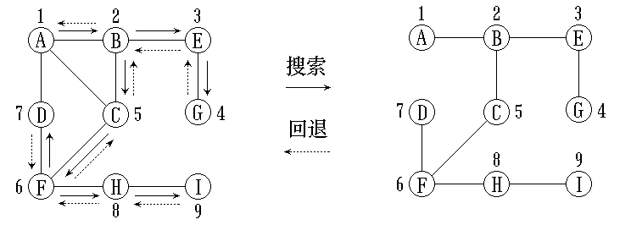
深度优先遍历(Depth First Search, DFS)
v1
v2
v3
v4
v5
v6
v7
v8
DFS: v1→ v2 → v4 → v8 → v3 → v6 → v7 → v5
v1
DFS: v1→ v3 → v7 → v6 → v2 → v4 → v8 → v5
v2
v3
v4
v5
v6
v7
讨论一下：
深度优先搜索和搜索引擎
DFS如何保证不重不漏?
Search 和 Information Retrieval ?
v8
DFS: v1→ v2 → v4 → v8 → v5 → v3 → v6 → v7

Slide 31
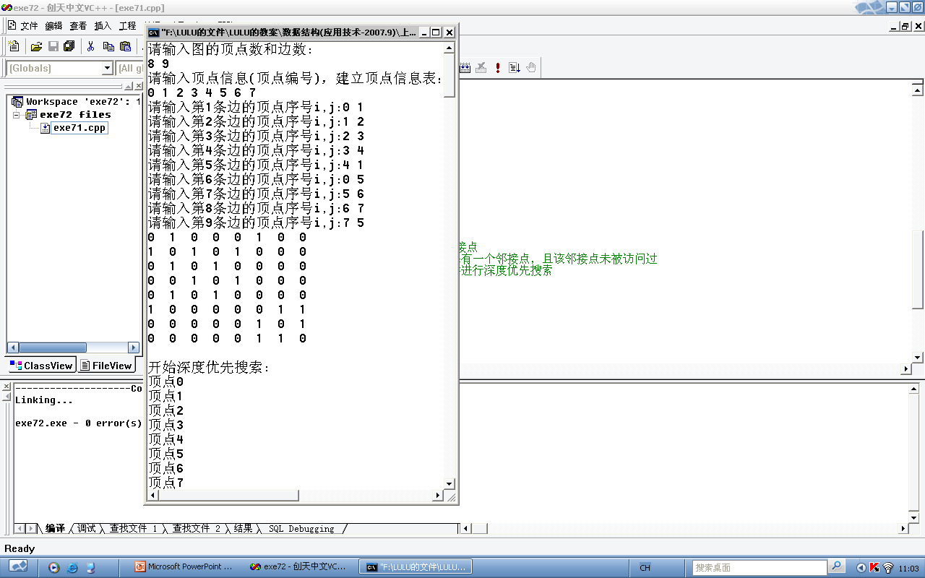
图的深度优先遍历(Depth First Search, DFS)
//递归算法: DFS(graph *ga, int vi)
//假设图ga有n个顶点，用邻接矩阵存储ga
for k in (1~n)
visited[i]=0；
DFS(ga, vi)
{
visit(vi)；//访问顶点vi
visited[vi]=1；
for k in (1~n) //访问vi的所有邻接点
{
if(ga→edges[vi][k]==1 && !visited[k])
DFS(ga, k)；
}
}//end of DFS
//图的邻接矩阵存储类型定义
#define NMAX 100 //图的顶点数
typedef int datatype;
typedef struct
{
datatype vexes[NMAX+1];//顶点集
int edges[NMAX+1][ NMAX+1];//邻接矩阵
int n, e； //顶点数和边数
}graph；
graph *ga;

Slide 32
图的深度优先遍历(Depth First Search, DFS)
//递归算法: DFS(graph *ga, int vi)
//假设图ga有n个顶点，用邻接表存储ga
for k in (1~n)
visited[i]=0；
DFS(ga, vi)
{
visit(vi)；//访问顶点vi
visited[vi]=1；
p=(ga→vexes[vi]).head；
while(p) //访问vi的边表的所有结点
{
if(!visited[p→vertex])
DFS(ga, p→vertex)；
p=p→next;
}
}//end of DFS
//图的邻接表存储类型定义
typedef struct node //边表结点
{ int vertex；struct node *next；}edgenode；
typedef struct //顶点表结点
{ vextype data；edgenode * head；
}vexnode ；
typedef struct //图的定义
{ vexnode vexes[NMAX +1]; //顶点表
int n, e； //顶点数,边数
}graph；
0
1
2
3
4
5
6
7
5
1 ^
4
2
0 ^
3
1 ^
4
2 ^
1
3 ^
7
6
0 ^
7
5 ^
5
6 ^

Slide 33
图的广度优先搜索(Breadth First Search, BFS)
BSF算法：类似于树的层次遍历
假设初始时图中所有顶点都没被访问过
从图中某一顶点vi出发，访问vi
访问vi的全部邻接点w1,w2,...,wt
再从这些被访问的顶点出发，逐次访问它们的邻接点（已被访问的顶点除外）
依此类推，直到所有顶点都被访问为止
需要辅助数组：visited[1..n]，记录各结点被访问的状态
以队列为辅助存储空间
0
1
5
4
7
2
3
6
v1
v1
v2
v3
v2
v3
v4
v5
v6
v7
v4
v5
v6
v7
v8
v8
BFS: v1→ v2 → v3 → v4 → v5 → v6 → v7 → v8
BFS: v1→ v2 → v3 → v4 → v6 → v7 → v8 → v5

Slide 34
图的连通性
连通图，从图中任一顶点出发，便可遍历图
非连通图，从任一顶点出发，不能访问所有顶点，只能访问一个连通分量
怎样求图的连通分量？
从图中任一顶点vi出发遍历图
遍历中被访问的顶点，都与vi在同一个连通分量上
一次遍历结束，若还有未被访问过的顶点，则从其中任意顶点出发，重新遍历图，可访问另一个连通分量
如果DFS（或BFS）算法仅被调用一次，则图是连通图
若被调用多次，则图是非连通图，分别访问多个连通分量
图的遍历算法：
step1：for(i:1~n)
visited[i]=FALSE;
step2：for(i:1~n)
if(!visited[i])
DFS(ga,i);
v1
v2
v3
v4
v5
v6
v7
v8

Slide 35
图的深度优先遍历(Depth First Search, DFS)
DFS算法：指定出发顶点的编号r，对无向图ga进行DFS遍历。类似树的深度遍历。
算法思路：
step1：设初始状态：图中所有顶点都没被访问过
foreach i in (1~n)
visited[i]=0
step2：初始化栈stack
step3：c = r, push(stack, c)
step4：访问顶点v_{c} ,令visited[c]=1
step5：找并访问与顶点v_{c}邻接, 但未被访问过的顶点v_{j}
for(j:1~n)
if(ga[c][j]==1 and visited[j]==0)
c = j, push(stack, j), 转step4
step6：当v_{c}所有的邻接点均被访问过，则退回到最近被访问过的前一顶点
if(!emptystack(stack))
c=pop(stack), 转step5
else return

Slide 36
0
1
2
3
4
5
6
7
5
1 ^
4
2
0 ^
3
1 ^
4
2 ^
1
3 ^
7
6
0 ^
7
5 ^
5
6 ^

Slide 37
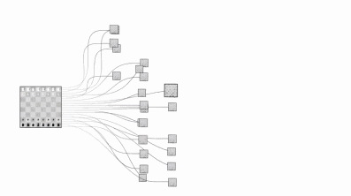
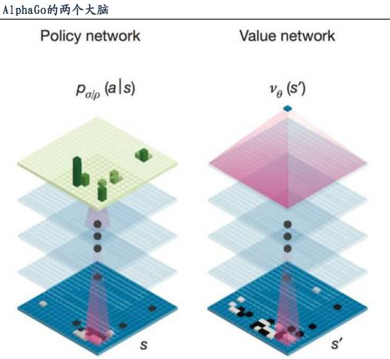
小结
图的遍历
理解图的遍历的概念
熟练掌握DFS、BFS算法，能够编程实现
求无向图连通分量的算法
DFS的非递归算法
讨论一下：
DFS和BFS分别如何保证不重不漏？
你认为图的遍历重点需解决哪些关键问题？
关于深度广度搜索：
围棋含19×19共361个不同的落子点，如果通过穷举法下棋，第一步有361种可能
“广度”指每一步需考虑的可能性数量
“深度”是对每一种选择，需要往后考虑多少步才能想清楚这种选择是不是好的，即给出评估
AlphaGo通过两个“大脑”实现广度和深度的优化。
策略网络（Policy Network）：模仿人类棋手落子，在每种局面下选择最佳的几种可能性
价值网络（Value Network）：对每种可能性进行评估，预测该选择下赢棋的概率
课外任务
课外任务
阅读相关资料：请在线编辑，写写读后感
完成实验指导书相关章节练习题
按期参加ODAY活动， PTA刷题

Slide 38
CONTENTS
04
图的最小生成树

Slide 39
图的生成树
生成树(spanning tree)
连通图G的极小连通子图，称为图的生成树
包含图中所有顶点
无回路
n个顶点，只有n-1条边
任意去掉一条边，图将变成非连通图
添加一条边，图中将出现回路
含n个顶点n-1条边的图不一定是生成树
对连通图G=(V, E)，从G中任一顶点出发遍历，得到一个边集T(G)
T(G)与V构成图G的极小连通子图，即图G的一棵生成树
由DFS得到深度优先生成树
由BFS得到广度优先生成树
1
5
7
3
2
4
6
1
5
7
3
2
4
6

Slide 40
图的生成树
v1
DFS: v1→ v2 → v4 → v8 → v5 → v3 → v6 → v7
v2
v3
BFS: v1→ v2 → v3 → v4 → v5 → v6 → v7 → v8
v4
v5
v6
v7
v8
v1
v2
v3
v1
v1
v1
v2
v3
v2
v3
v4
v6
v2
v3
v4
v5
v6
v7
v4
v5
v6
v7
v8
v7
v4
v5
v6
v7
v8
v8
v5
v8
深度优先生成树
广度优先生成树

Slide 41
非连通图的生成树
非连通图，每个连通分量的顶点集和遍历时的边构成一棵生成树
全部连通分量的生成树构成生成森林
A
B
D
G
A
C
D
E
K
I
F
L
C
F
E
G
H
H
I
K
M
J
J
B
L
M
深度优先生成森林

Slide 42
最小生成树
生成树不是唯一的
从不同的顶点出发，可得到不同的生成树
最小生成树
连通网络G=(V,E)各边带权，其生成树各边带权
生成树的权
生成树各边权值的和
最小生成树（Minimum Spanning Tree, MST）
权值最小的生成树
问题提出
在n个城市间建立通信网络。需要找到一条路径，使建立通信网络所花费的总代价最小
顶点—表示城市
权—城市间建立通信线路所需花费代价
路径上各边权值的和最小
问题分析
n个城市间，最多可设置n(n -1)/2条线路
n个城市间建立通信网，只需n-1条线路
如何选择n -1条边，把所有城市连起来，且总耗费最小
找图的最小生成树
1
7
2
7
5
13
9
5
6
24
17
10
12
3
4
18
讨论一下：
对有向图，是找其最小树形图：朱-刘/埃德蒙兹算法(Chu-Liu/Edmonds)

Slide 43
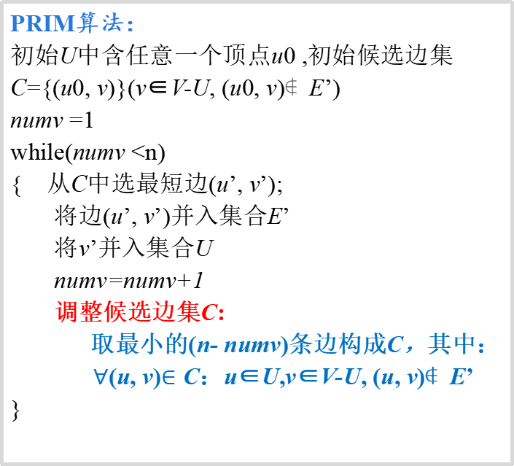
PRIM算法构造最小生成树
PRIM算法：设N=(V, E)是连通网络，T=(U, E’)是正在构造中的生成树
算法思想：
初始时,生成树T只有一个顶点,没有边
U ={u0}, E’={}, u0是任意选定的顶点
重复下列操作
在所有u∈U、v∈V-U的边 (u, v)∈E中,找一条代价最小的边(u’, v’)
将边(u’, v’)并入集合E’,同时将v’并入集合U
if(U ==V) return
算法分析
时间复杂度为O(n²), n为网中的顶点数
PRIM算法适用于边稠密的网
PRIM算法：
初始U中含任意一个顶点u0 ,初始候选边集C={(u0, v)}(v∈V-U, (u0, v)∉E’)
numv =1
while(numv <n)
{ 从C中选最短边(u’, v’);
将边(u’, v’)并入集合E’
将v’并入集合U
numv=numv+1
调整候选边集C:
取最小的(n- numv)条边构成C，其中：
$∀$(u, v)$∈\text{C}$：u∈U,v∈V-U, (u, v)∉E’
}
最早于1930年由捷克数学家沃伊捷赫·亚尔尼克（Vojtěch Jarník）发现；1957年由美国计算机科学家Robert C. Prim独立发现，1959年Edsger Dijkstra再次发现该算法。在某些场合， Prim算法又被称为DJP算法、亚尔尼克算法或普里姆－亚尔尼克算法。
Prim是一种贪心的思想

Slide 44
PRIM算法构造最小生成树
1
1
1
1
1
1
6
5
1
3
3
2
4
4
5
5
3
6
3
2
6
4
6
1
5
6
1
1
1
1
2
1
4
4
2
5
4
5
3
3
3
3
2
2
4
2
4
4
6
5
6
6

Slide 45
最小生成树练习

Slide 46

PRIM算法构造最小生成树
start | 1 | 1 | 1 | 1 | 1
end | 2 | 3 | 4 | 5 | 6
weight | 6 | 1 | 5 | m | m
start | 1 | 3 | 6 | 3 | 3
end | 3 | 6 | 4 | 5 | 2
weight | 1 | 4 | 2 | 6 | 5
1
1
1
1
1
1
1
5
5
5
5
5
5
6
5
6
6
6
6
6
6
1
start | 1 | 1 | 1 | 1 | 1
end | 3 | 2 | 4 | 5 | 6
weight | 1 | 6 | 5 | m | m
start | 1 | 3 | 6 | 3 | 3
end | 3 | 6 | 4 | 5 | 2
weight | 1 | 4 | 2 | 6 | 5
1
1
1
1
1
2
1
4
2
2
2
2
2
2
4
4
4
4
4
4
5
5
5
5
5
5
5
5
5
5
5
5
5
5
3
3
3
3
3
3
3
3
3
3
3
3
3
3
2
2
2
2
2
2
2
4
4
4
4
4
4
6
4
6
6
6
6
6
6
start | 1 | 3 | 1 | 3 | 3
end | 3 | 2 | 4 | 5 | 6
weight | 1 | 5 | 5 | 6 | 4
start | 1 | 3 | 6 | 3 | 3
end | 3 | 6 | 4 | 2 | 5
weight | 1 | 4 | 2 | 5 | 6
6
6
6
6
6
6
5
6
5
5
5
5
5
6
6
6
6
6
5
6
6
start | 1 | 3 | 1 | 3 | 3
end | 3 | 6 | 4 | 5 | 2
weight | 1 | 4 | 5 | 6 | 5
start | 1 | 3 | 6 | 3 | 2
end | 3 | 6 | 4 | 2 | 5
weight | 1 | 4 | 2 | 5 | 3

Slide 47
PRIM算法构造最小生成树
start | 1 | 1 | 1 | 1 | 1
end | 2 | 3 | 4 | 5 | 6
weight | 6 | 1 | 5 | m | m
start
end
weight
1
1
1
1
1
1
1
5
5
5
5
5
5
6
5
6
6
6
6
6
6
1
start
end
weight
start
end
weight
1
1
1
1
1
2
1
4
2
2
2
2
2
2
4
4
4
4
4
4
5
5
5
5
5
5
5
5
5
5
5
5
5
5
3
3
3
3
3
3
3
3
3
3
3
3
3
3
2
2
2
2
2
2
2
4
4
4
4
4
4
6
4
6
6
6
6
6
6
start
end
weight
start
end
weight
6
6
6
6
6
6
5
6
5
5
5
5
5
6
6
6
6
6
5
6
6
start
end
weight
start
end
weight

Slide 48
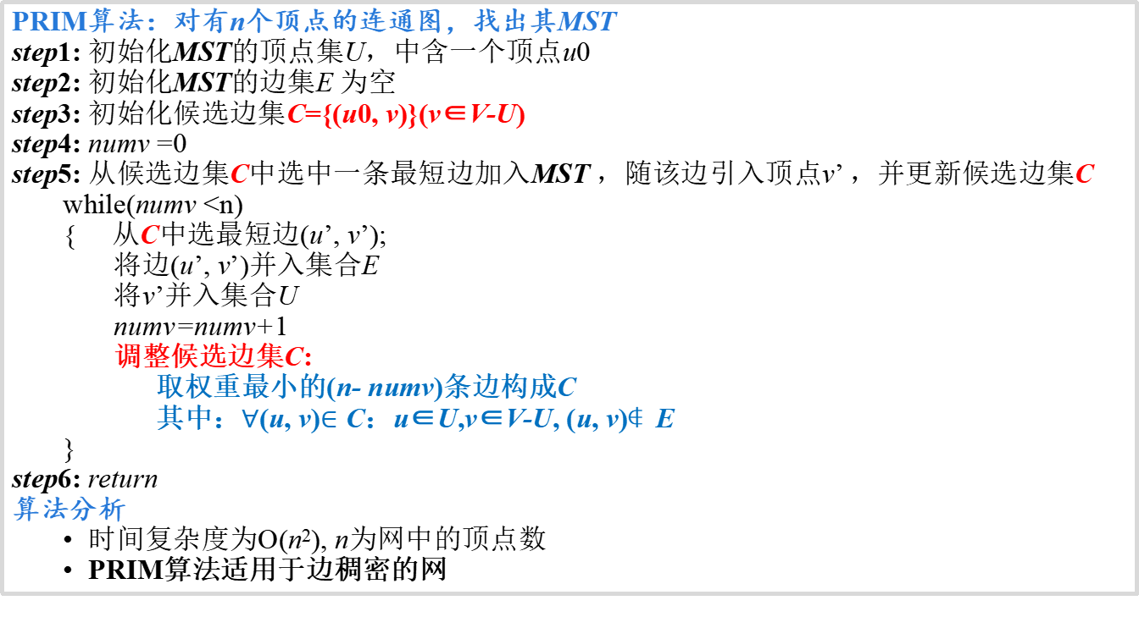
PRIM算法构造最小生成树
PRIM算法：对有n个顶点的连通图，找出其MST
step1: 初始化MST的顶点集U，中含一个顶点u0
step2: 初始化MST的边集E 为空
step3: 初始化候选边集C={(u0, v)}(v∈V-U)
step4: numv =0
step5: 从候选边集C中选中一条最短边加入MST ，随该边引入顶点v’ ，并更新候选边集C
while(numv <n)
{ 从C中选最短边(u’, v’);
将边(u’, v’)并入集合E
将v’并入集合U
numv=numv+1
调整候选边集C:
取权重最小的(n- numv)条边构成C
其中：$∀$(u, v)$∈\text{C}$：u∈U,v∈V-U, (u, v)∉E
}
step6: return
算法分析
时间复杂度为O(n²), n为网中的顶点数
PRIM算法适用于边稠密的网

Slide 49
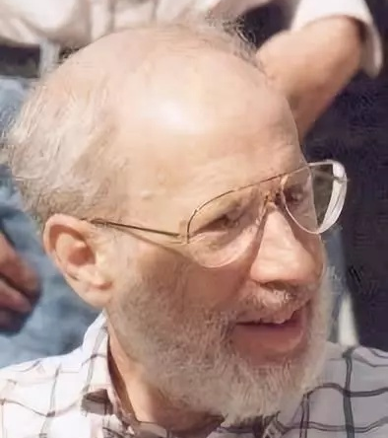
Kruskal算法构造最小生成树
Kruskal算法
算法思路：
step1：设N=(V, E)是连通网络, T=(U, E’)是正在构造的生成树
step2：令T的初始状态为
有n个顶点、无边的非连通图T=(V , Φ)
图中每个顶点自成一个连通分量
step3：在E中选择权值最小的边(u’, v’)
若边(u’, v’)依附的顶点u’、v’落在T的不同连通分量上，则将(u’, v’)加入E’
边(u’, v’)使顶点u’、v’所处的两个连通分量合成一个连通分量
否则选择下一条代价最小的边
step4：重复step3，直到T中所有顶点在同一连通分量上
Joseph Bernard Kruskal（1928-2010，贝尔实验室）和Hoffman一起提出全幺模（total unimodularity）的概念。另外，他还提出了Kruskal’s algorithm，是求解加权图minimal spanning tree（MST）问题的经典算法。

Slide 50
Kruskal算法构造最小生成树
1
1
5
6
2
1
4
2
5
5
4
3
3
3
4
2
6
6
5
6
5
6
 | 0 | 1 | 2 | 3 | 4 | 5 | 6 | 7 | 8 | 9
begin | 0 | 1 | 1 | 2 | 1 | 3 | 0 | 3 | 0 | 4
end | 4 | 2 | 3 | 3 | 5 | 5 | 1 | 4 | 5 | 5
weight | 4 | 5 | 8 | 10 | 12 | 15 | 18 | 20 | 23 | 25

Slide 51
最小生成树练习

Slide 52
小结
讨论一下：
图的最小生成树唯一吗？
非连通图是否有最小生成树？生成森林
如果图中每一条边的权值都不同，最小生成树唯一吗?
PRIM算法中，如何保证一条边不会被重复选中？
PRIM算法中，如何体现一个顶点已被选中？
Kruskal算法中，如何判断两个顶点是否连通？
DFS, BFS, 并查集
如何选用Prim或Kruskal算法？
算法没有优劣，每个算法都有它的使用场景，在对的场合使用对的算法，才是算法工程师应该做的事情。
由于Kruskal算法是对边进行操作，先取边，再判断边的两个顶点，时间复杂度与边相关，因此如果图非常稠密，Kruskal算法就较慢
Prim算法是对顶点进行遍历，时间复杂度与边数无关，因此相较Kruskal算法，更适合稠密图
Kruskal算法常用于稀疏图，Prim算法常用于稠密图
最小生成树
理解图的生成树、最小生成树概念
熟练掌握PRIM、 Kruskal算法，能够编程实现
求无向图连通分量的算法
DFS的非递归算法
课外任务
课外任务
阅读相关资料：请在线编辑，写写读后感
完成实验指导书相关章节练习题
按期参加ODAY活动， PTA刷题

Slide 53
CONTENTS
05
图的拓扑排序

Slide 54
有向无环图的概念
无环图（Directed Acycline Graph, DAG）
无环（回路）的有向图叫做有向无环图
顶点表示活动的网（Activity On Vertex Network, AOV Network
顶点表示活动，弧表示活动间的先后关系
AOV网中不能有回路，回路意味着某项活动以自己为先决条件
死锁
课程代号 | 课程名称 | 先修课
C1 | 程序设计基础 | 无
C2 | 离散数学 | C1
C3 | 数据结构 | C1，C2
C4 | 汇编语言 | C1
C5 | 算法分析与设计 | C3，C4
C6 | 计算机原理 | C11
C7 | 编译原理 | C3，C5
C8 | 操作系统 | C3，C6
C9 | 高等数学 | 无
C10 | 线性代数 | C9
C11 | 普通物理 | C9
C12 | 数值分析 | C1，C9，C10
C4
C5
C2
B
C1
C3
C7
A
C12
C8
C
C9
C10
C6
C11

Slide 55
图的拓扑排序
问题提出：选修课程问题
顶点表示课程
有向弧表示前修后继关系
若课程i是课程j的前修课程，则图中有弧<i,j>
应怎样学习课程，才能顺利完成学业?
拓扑排序（topological-sort）
把AOV网中各顶点按其活动的先后关系，排列成一个线性序列的过程
拓扑序列
一个AOV网的拓扑序列不是唯一的
拓扑序列：
C1-C2-C3-C4-C5-C7-C9-C10-C11-C6-C12-C8
C9-C10-C11-C6-C1-C12-C4-C2-C3-C5-C7-C8
C4
C5
C2
C1
C3
C7
C12
C8
C9
C10
C6
C11

Slide 56
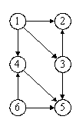
图的拓扑排序
AOV网用邻接表存储
在邻接表的表头结点增加存放顶点入度的域
栈或队列存放入度为零的顶点
拓扑序列：
6 1 3 2 4 5
1 6 3 4 2 5
拓扑排序：对有n个顶点的有向图ga，以邻接表方式存储，找出一条拓扑序列
算法思路：
step1: 初始化栈stack, 令count=0
step2: 创建ga的邻接表，初始化每个顶点的入度
step3: 将当前可开始的活动(入度为0的活动)入栈
foreach k in 1~n
if(ga → vexes[k].indegree==0)
push(stack,k)
step4:while(!empty(stack))
v_{i}=pop(stack)
visit(v_{i}), count++
将后续活动的入度减1，并记录新的可开始活动
p= ga → vexes[v_{i}].head
while(p)
ga → vexes[p → data].indegree—
if(ga → vexes[p → data].indegree == 0)
push(stack, p → data)
p=p → next;
step5: 如仍有活动未进行，return FALSE,否则return TRUE
if(count<n)
return FALSE

Slide 57
CONTENTS
06
关键路径

Slide 58
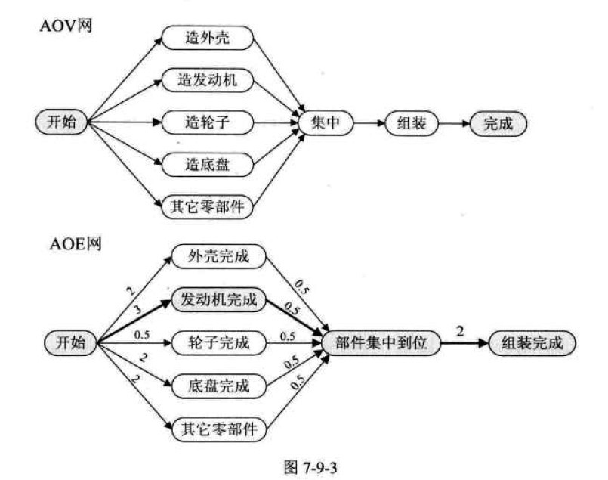
关键路径
边表示活动的网（Activity On Edge Network，AOE Network)
用带权有向图表示工程计划，顶点表示事件，弧表示活动，弧上的权值表示活动的持续时间，这种边表示活动的网，称为AOE网
每个顶点表示在它之前的活动已完成，在它之后的活动可以开始
问题描述
右图：一个工程有11项活动，9个事件
1表示工程开始，9表示工程结束
完成整项工程至少需多少时间？
哪些活动是影响工程进度的关键？

Slide 59
关键路径
AOE网相关概念
源点：正常情况(无环)下，网中入度为零的顶点，称为源点
汇点：网中只有一个出度为零的顶点，称为汇点
关键路径（Critical Path） ：
完成整个工程的最短时间，是从源点到汇点的最长路径长度
路径长度等于路径上各边的权之和
这条具有最大长度的路径称为关键路径
下图左：(1,2,5,7,9)是一条长度为18的关键路径
下图右：(1,4,5,9,10)是一条长度为21的关键路径
关键活动：打印资料⑩整理资料⑩资料装袋⑩分发资料
讨论一下：
AOV网和AOE网有什么不同？
它们都可用来对工程建模，但还是有很大区别
AOV网是顶点表示活动的网，它只描述了活动间的约束关系
AOE网用有向边表示活动，边上带权，表示活动持续的时间
AOE网是建立在AOV网基础之上（活动之间约束关系没有矛盾，都应该是DAG），再来分析完成整个工程至少需多少时间，或为缩短工期，应加快那些活动
AOV网和AOE网是否都是DAG？

Slide 60
关键路径
路径长度：路径上各活动时间之和
关键路径：路径长度最长的路径
ee(i)：表示事件v_{i}的最早开始时间(到达时间)
le(i)：表示事件v_{i}的最迟开始时间
e(k)：活动a_{k} =<v_{i} , v_{j} >的最早开始时间
l(k)：活动a_{k} =<v_{i} , v_{j} >的最迟开始时间
l(k)-e(k)：活动a_{k}的时间余量
关键活动：
关键路径上的活动：l(k) = e(k)
设a_{k} =<v_{i} , v_{j}>上的权w(k)=w(i, j)
对每个事件，求其最早开始时间ee(j)和最晚开始时间le(i)
从ee(1)=0开始向前递推求ee(j)：
ee(j) = max{ee(i)+w(i, j)} (2≤ j ≤n)
<v_{i} , v_{j} >∈T，其中T是所有以v_{j}为头的弧的集合
从le(n)=ee(n)开始向后递推求le(i)
le(i) = min{le(j)-w(i, j))} (1≤i≤n-1)
<v_{i} , v_{j} >∈S，其中S是所有以v_{i}为尾的弧的集合
对每个活动a_{k} =<v_{i} , v_{j} >，求其最早开始时间e(k)和最晚开始时间l(k)
e(k) = ee(i)
l(k) = le(j)-w(i, j), 1≤k≤m, m为图中的边数
计算l(k) -e(k)
若l(k) - e(k) =0, 则a_{k}是关键活动
PERT（Program/Project Evaluation and Review Technique）即计划评审技术，是利用网络分析制定计划以及对计划予以评价的技术。构造PERT图需明确：事件、活动、松弛时间、关键路线。
事件（Events）表示主要活动结束的那一点
活动（Activities）表示从一个事件到另一个事件间的过程
松弛时间（slack time）不影响完工前提下可能被推迟完成的最大时间
关键路线（Critical Path）是PERT网络中花费时间最长的事件和活动的序列

Slide 61
关键路径

Slide 62
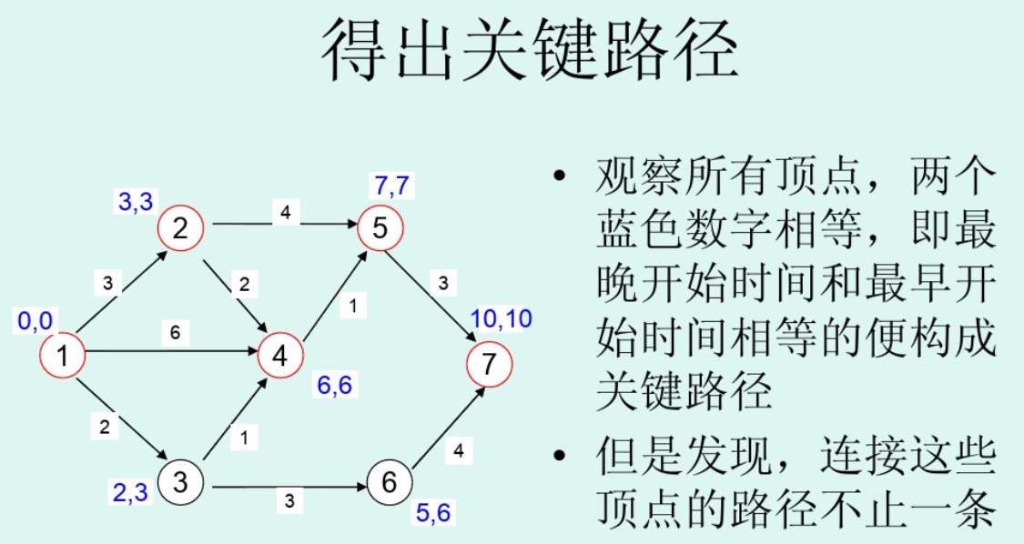
关键路径
讨论一下：
以下哪些活动有松弛时间？
<1,2>
<1,4>
<2,4>
<2,5>
<4,5>
<5,7>

Slide 63
关键路径
活动 (k) | 允许的最早开始时间e(k) | 允许的最晚开始时间l(k) | 时间余量 l(k) - e(k)
<1,2> | 0 | 0 | 0
<1,4> | 0 | 0 | 0
<2,4> | 3 | 4 | 1
<2,5> | 3 | 3 | 0
<4,5> | 6 | 6 | 0
<5,7> | 7 | 7 | 0

Slide 64
关键路径
求关键路径步骤
求顶点i的最早开始时间：ee(i)
求顶点i允许的最迟开始时间：le(i)
求活动k的最早开始时间：e(k)
求活动k允许的最晚开始时间：l(k)
计算活动k的时间余量：l(k) = l(k) - e(k)
2
7
a1=6
a7=9
a10=2
a4=1
1
5
9
a2=4
a5=1
a8=7
8
a11=4
3
a3=5
a9=4
a6=2
4
6
活动k e(k) l(k) l(k)-e(k)
a1(1,2)
a2(1,3)
a3(1,4)
a4(2,5)
a5(3,5)
a6(4,6)
a7(5,7)
a8(5,8)
a9(6,8)
a10(7,9)
a11(8,9)
0
0
0
✓
✓
✓
✓
✓
✓
顶点i ee(i) le(i)
0
2
2
1
2
3
4
5
6
7
8
9
0
6
4
5
7
7
16
14
18
0
6
6
8
7
10
16
14
18
0
3
3
6
6
0
对每条边a_{k} =<v_{i} , v_{j} >，求e(k)和l(k)：
e(k) = ee(i), l(k) = le(j)-w(k)
则若l(k)-e(k)=0，则a_{k}是关键活动
4
6
2
5
8
3
7
7
0
7
7
0
7
10
3
16
16
0
14
14
0

Slide 65
CONTENTS
07
最短路径

Slide 66
最短路径长度
用带权的有向图表示一个交通运输网，图中：
顶点：表示城市
边：表示城市间的交通联系
权—表示此线路的长度或沿此线路运输所花的时间或费用等
问题
从某顶点出发，沿图的边到达另一顶点所经过的路径中，各边权值之和最小的一条路径—最短路径
单源最短路径
从某个源点到其余各顶点的最短路径
源点 | 终点 | 最短路径 | 长度
v0 | v1 | <v0, v1> | 13
 | v2 | <v0, v2> | 8
 | v3 | <v0, v2, v3> | 13
 | v4 | <v0, v1, v3, v4> | 19
 | v5 | <v0, v1, v3, v4, v5> | 2
 | v6 | <v0, v1, v6> | 20
0
32
8
13
2
1
30
9
7
5
6
3
17
6
2
5
4

Slide 67
单源最短路径长度
按路径长度递增次序产生最短路径算法：
把顶点V分成两组：
S：已求出最短路径的顶点的集合
T：V-S，尚未确定最短路径的顶点集合
将T中顶点按最短路径递增的次序加入S中
保证：
从源点v0到S中各顶点的最短路径长度都不大于从v0到T中任何顶点的最短路径长度
每个顶点对应一个距离值
S中顶点：从v0到此顶点的最短路径长度
T中顶点：从v0到此顶点的只包括S中顶点作中间顶点的最短路径长度
可以证明v0到T中顶点vk的最短路径，或是从v0到vk的直接路径的权值；或是从v0经S中顶点到vk的路径权值之和（反证法可证 ）

Slide 68
单源最短路径长度
设辅助数组dist， dist[k]表示从源点v0到其余各顶点vk 的最短路径长度
dist[k] = <v0到vk的弧的权值> 或 dist[k] = < v0到vj的路径长度> + < vj到vk的弧的权值>
Dijkstra算法
step1: S←{v0}；dist[j]←cost[1, j] (j=2,...,n)；
step2: 选择vj, 使得 dist[j] =min{dist[i]│vi∈V-S}
step3: vj就是当前求得的一条从v0出发的最短路径的终点
step4: S=S∪{j}
step5:修改从v0到顶点集V-S上任意一个顶点vk可达的最短路径长度
if(dist[j]+cost[j,k]<dist[k])
dist[k] = dist[j]+cost[j,k]
step6: 返回step2，重复step2、 step3共n-1次
S：从源点v0到其余各顶点的最短路径，是依路径长度递增的序列
时间复杂度为O(n²)

Slide 69
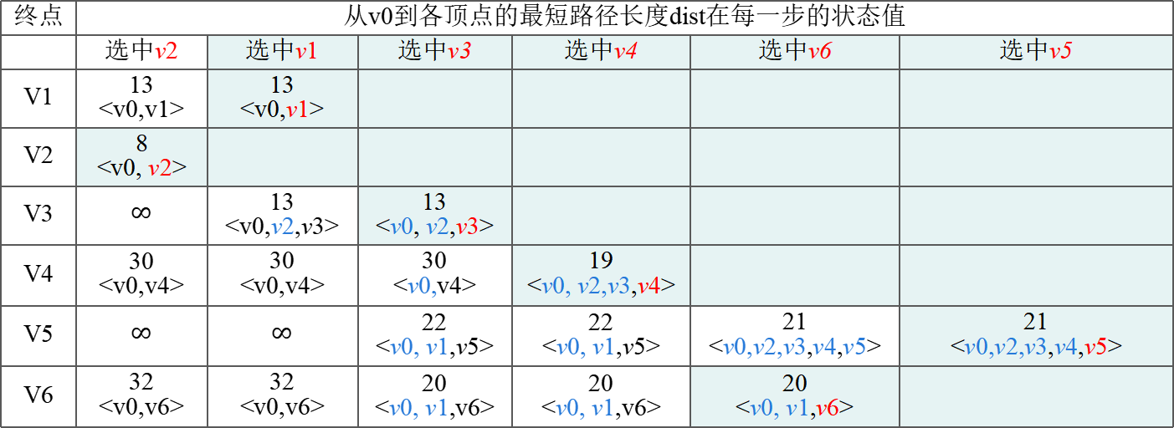
Dijkstra算法
v0
32
8
13
v2
v1
30
9
7
5
v6
v3
17
顶点 | 0 | 1 | 2 | 3 | 4 | 5 | 6
前驱 | -1 | 0 | 0 | 2 | 3 | 4 | 1
6
2
v5
v4
终点 | 从v0到各顶点的最短路径长度dist在每一步的状态值
 | 选中v2 | 选中v1 | 选中v3 | 选中v4 | 选中v6 | 选中v5
V1 | 13 <v0,v1> | 13 <v0,v1>
V2 | 8 <v0, v2>
V3 | $$∞$$ | 13 <v0,v2,v3> | 13 <v0, v2,v3>
V4 | 30 <v0,v4> | 30 $$\text{<}\text{v}\text{0}\text{,}\text{v}\text{4}\text{>}$$ | 30 $$\text{<}\text{v}\text{0}\text{,}\text{v}\text{4}\text{>}$$ | 19 $$\text{<}\text{v}\text{0}\text{,} \text{v}\text{2}\text{,}\text{v}\text{3}\text{,}\text{v}\text{4}\text{>}$$
V5 | $$∞$$ | $$∞$$ | 22 <v0, v1,v5> | 22 <v0, v1,v5> | 21 <$\text{v}\text{0}\text{,}\text{v}\text{2}\text{,}\text{v}\text{3}\text{,}\text{v}\text{4}\text{,}\text{v}\text{5}$> | 21 <$\text{v}\text{0}\text{,}\text{v}\text{2}\text{,}\text{v}\text{3}\text{,}\text{v}\text{4}\text{,}\text{v}\text{5}$>
V6 | 32 $$\text{<}\text{v}\text{0}\text{,}\text{v}\text{6}\text{>}$$ | 32 $$\text{<}\text{v}\text{0}\text{,}\text{v}\text{6}\text{>}$$ | 20 <v0, v1,v6> | 20 <v0, v1,v6> | 20 <v0, v1,v6>

Slide 70
求每对顶点之间的最短路径
弗洛伊德(Floyed)算法
基本思想：
假设求从顶点vi到vj的最短路径，如果从vi到vj有弧，则从vi到vj存在一条长度为cost[i,j]的路径
用二维数组A的元素a[i,j]存放从vi到vj中间只经过集合S 中的顶点的所有可能的路径中，最短长度的路径的长度。
step1: 初始化，令S={}，于是a[i,j] = cost[i,j]
step2: 进行n次试探：
依次向集合S中加入v1，v2，...vn，每次加入一个顶点。
首先S=S∪{v1}，考虑路径(vi,v1,vj)是否存在，即判别弧(vi, v1)和(v1, vj)是否存在
如果存在，则比较(vi,vj)和(vi,v1,vj)的路径长度，取长度最短者为从vi到vj的、中间只经过S中的顶点的最短路径
再向S中加入v2 ，S=S∪{v2}, 在路径上再增加一个顶点v2

Slide 71
求每对顶点之间的最短路径-弗洛伊德(Floyed)算法
A | A(0) |  |  | A(1) |  |  | A(2) |  |  | A(3)
 | 1 | 2 | 3 | 1 | 2 | 3 | 1 | 2 | 3 | 1 | 2 | 3
1 | 0 | 4 | 11 | 0 | 4 | 11 | 0 | 4 | 6 | 0 | 4 | 6
2 | 6 | 0 | 2 | 6 | 0 | 2 | 6 | 0 | 2 | 5 | 0 | 2
3 | 3 | 8 | 0 | 3 | 7 | 0 | 3 | 7 | 0
PATH
 | 1 | 2 | 3 | 1 | 2 | 3 | 1 | 2 | 3 | 1 | 2 | 3
1 |  | AB | AC |  | AB | AC |  | AB | ABC |  | AB | ABC
2 | BA |  | BC | BA |  | BC | BA |  | BC | BCA |  | BC
3 | CA | CB |  | CA | CAB |  | CA | CAB |  | CA | CAB

Slide 72
本章小结
熟悉图的各种存储结构及其构造算法，了解实际问题的求解效率与采用何种存储结构和算法有密切联系
熟练掌握图的两种搜索路径的遍历：遍历的逻辑定义、深度优先搜索的两种形式(递归和非递归)和广度优先搜索的算法
应用图的遍历算法求解各种简单路径问题
理解和应用各种图的算法

Slide 73
数据结构
Data structure
主讲教师：何波
Computer Science and Engineering

